Slide 1



Revolut: APP vs Website
Arquitetura de Informação para a Web e Dispositivos Móveis
Nuno Cardoso 36785
IPMAIA, 07/11/2022
Nesta análise comparativa serão mostradas algumas diferenças relacionadas com o design e com as funcionalidades entre a aplicação mobile e o website Revolut.
https://www.revolut.com/pt-PT

Slide 2
Índice
Informações
O que é o Revolut?
Pagina inicial
Login
Homepage
Pesquisa
Centro de Gestão
Definições
Sumário de diferenças
Conclusão

Slide 3
Informações sobre os ambientes onde foram feitas as análises:
Versão Desktop:
OS: Windows 10;
Browser Firefox (v106.0.3);
Ecrã: 1920 x 1080, 23.6 polegadas;
Versão Mobile:
OS: IOS 16.1 (Iphone Xr);
Revolut App (v8.77.1);
Ecrã: 1792 x 828, 6.1 polegadas;

Slide 4
O que é o Revolut?
Revolut é um banco digital com mais de 15 milhões de utilizadores, que visa ser de fácil utilização, fornecendo todas as funcionalidades principais de um banco tradicional, assim como funcionalidades extra:
Câmbio em mais de 40 moedas;
Compra e venda de ações;
Compra e venda de divisas de cripto moedas;
Fazer donativos;
Receber ofertas;
Cashback;
Seguros;
Etc.

Slide 5

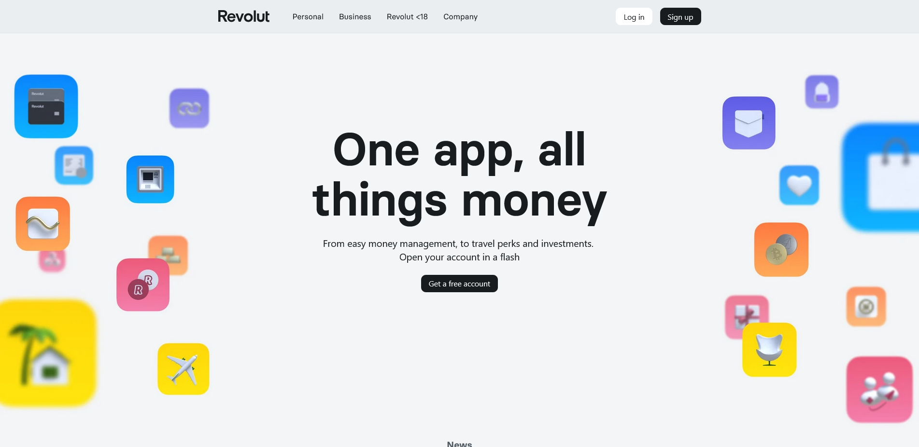
Pagina inicial

Slide 6
Primeiras obsevações:
O website não tem dark mode nativo;
A versão móvel apresenta uma pagina inicial fazendo uso de "stories"(troca de imagem/vídeo ao fim de poucos segundos, funcionalidade proveniente de outras apps como o instagram), onde vão passando funcionalidades do Revolut;

Slide 7
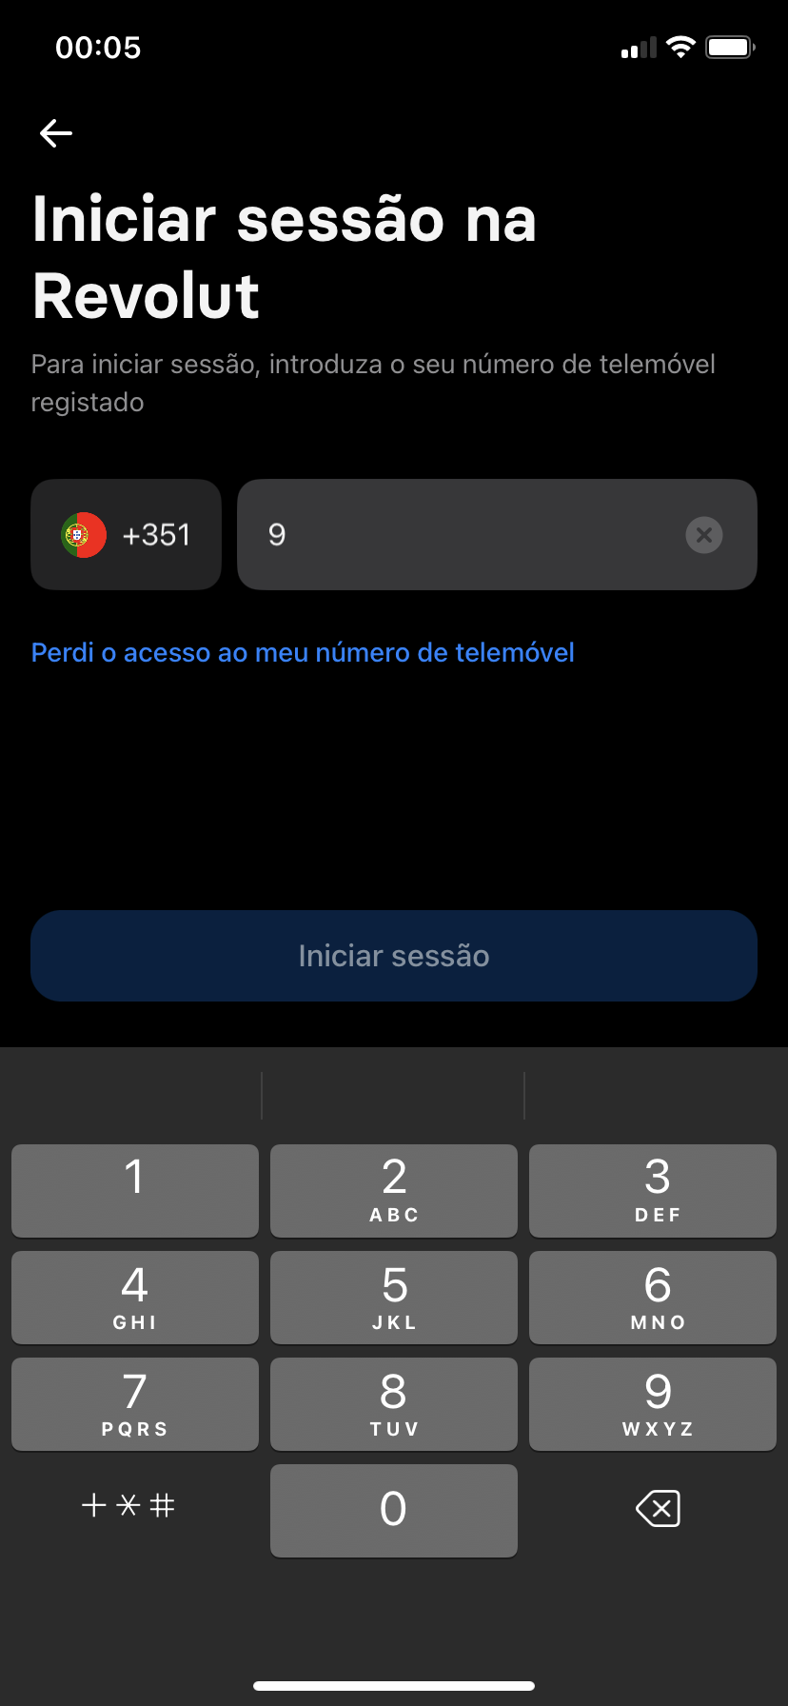
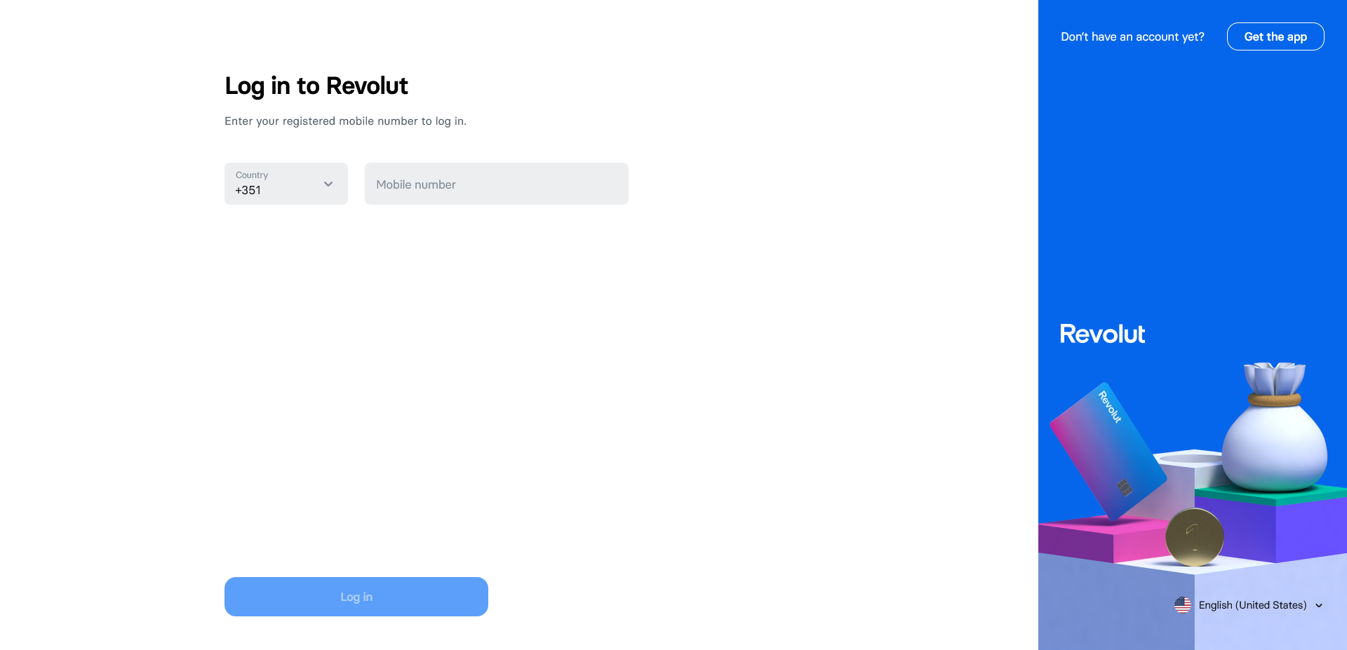
Login

Slide 8
Sobre o Login:
Uma vez que o Revolut não autentica os utilizadores de forma tradicional (username e password), para se fazer login via o website é necessário ter acesso ao telemóvel, o que pode ser uma desvantagem caso o utilizador não tenha acesso ao mesmo;
Para fazer login na App é preciso inserir um código enviado para o numero de telemóvel associado à conta e inserir o código de verificação definido pelo utilizador, por vezes, poderá ser necessário tirar e enviar uma selfie, ou preencher algum dado pessoal como o nif;
No dia a dia é possível aceder à App inserindo apenas o código de 4 dígitos definido pelo utilizador, ou usando uma autenticação biométrica como Face ID, impressão digital, etc;
Não é possível configurar outros métodos de 2FA (Two-Factor Authentication) conhecidos como códigos TOTP ou chaves físicas de autenticação(ex: Yubikey).

Slide 9
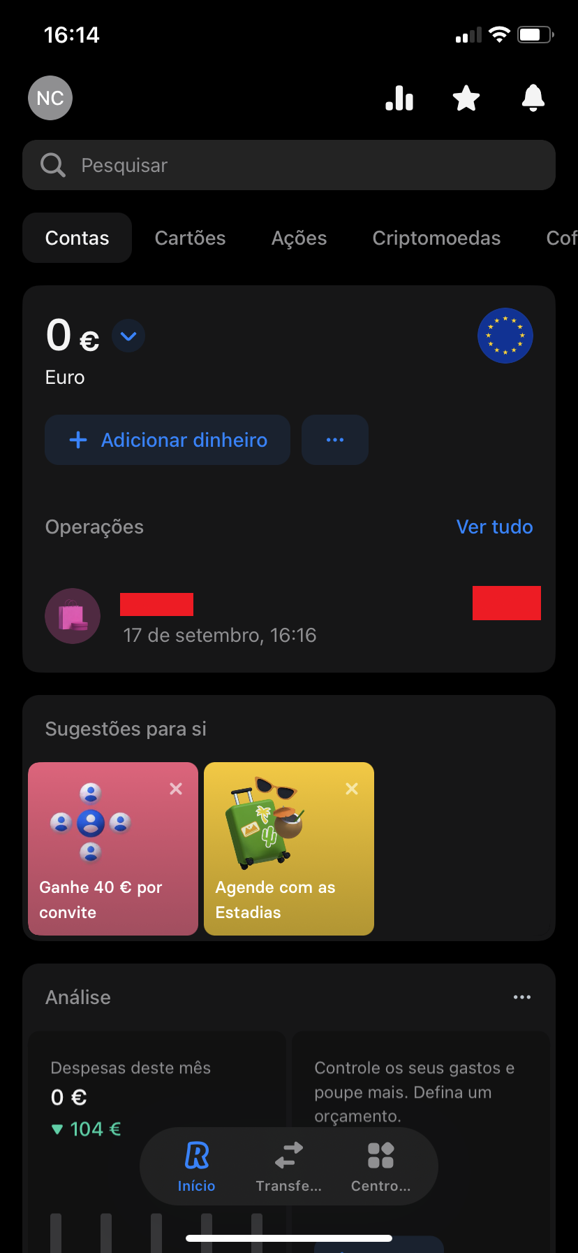
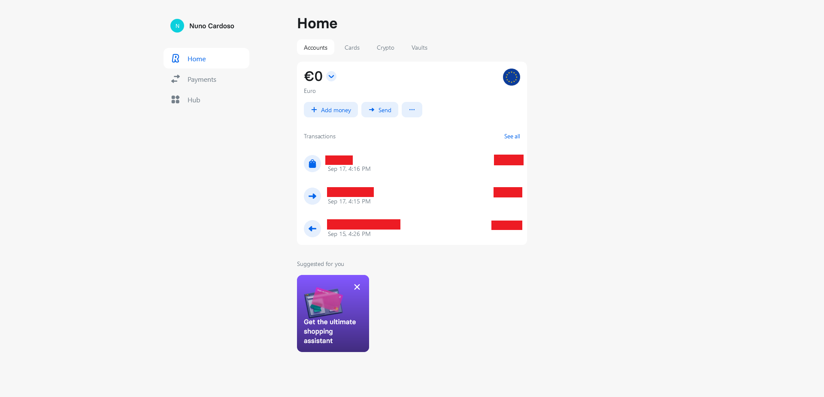
Home page
Nota: Uma vez que a versão web tem bastante espaço livre a dock com as opções para a troca de menu é posicionada do lado esquerdo.

Slide 10
Sobre a Homepage:
Na versão apresentada no website é logo notada um grande espaço vazio em branco, pois o conteúdo apresentado tem um formato retangular ajustado para dispositivos móveis;
Na versão web é apresentada as ultimas três operações efetuadas enquanto a versão mobile mostra apenas a ultima, evitando assim um excesso de informação num ecrã menor, ambas as versões possuem a opção "ver tudo";
A versão web não possui a secção de negociação de ações;

Slide 11
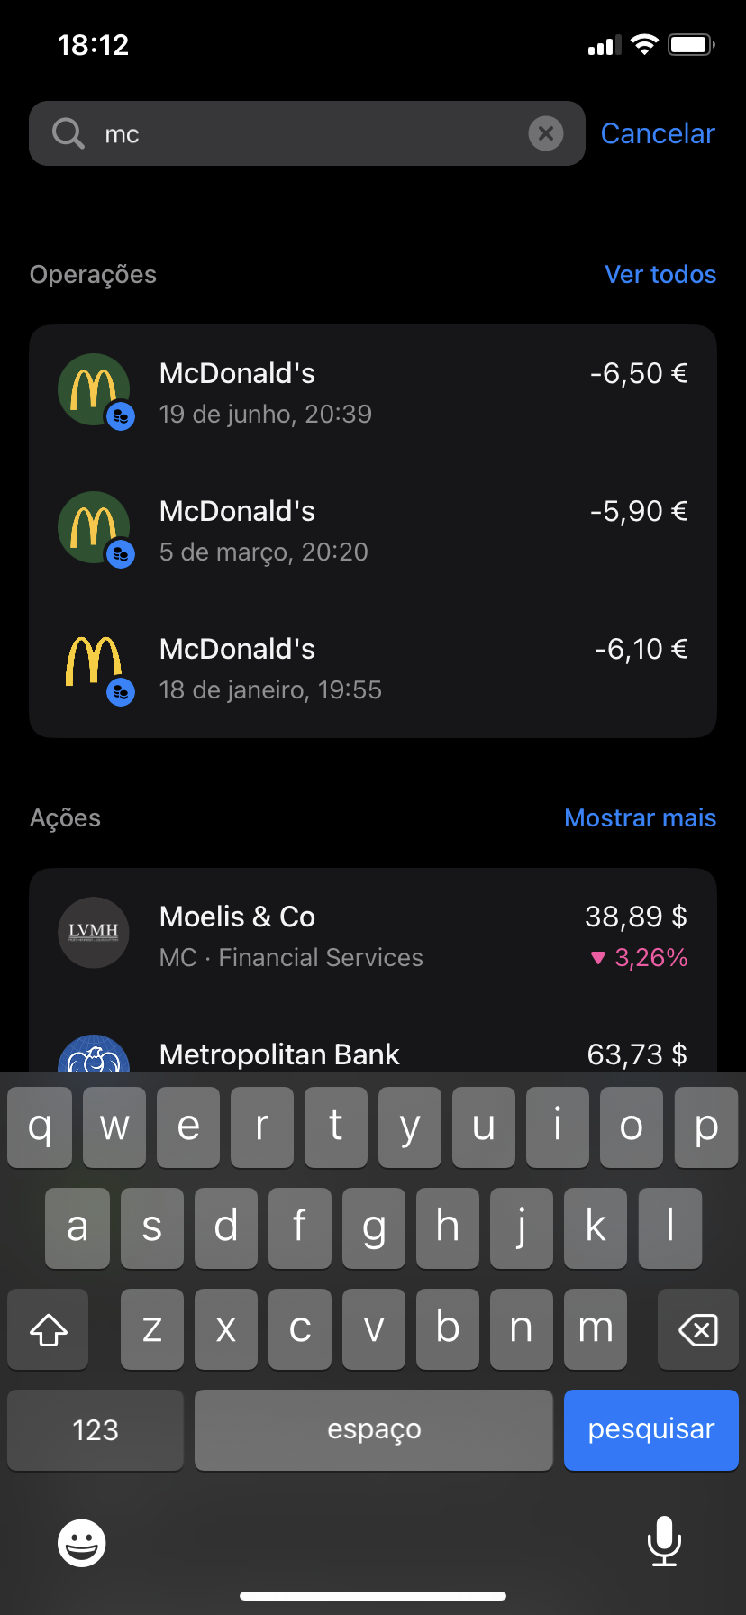
Pesquisa
O Revolut possui uma barra de pesquisa disponível apenas para a versão mobile.
É possível pesquisar por compras/pagamentos efetuados, assim como, ações, cripto moedas, funcionalidades da app, etc...

Slide 12
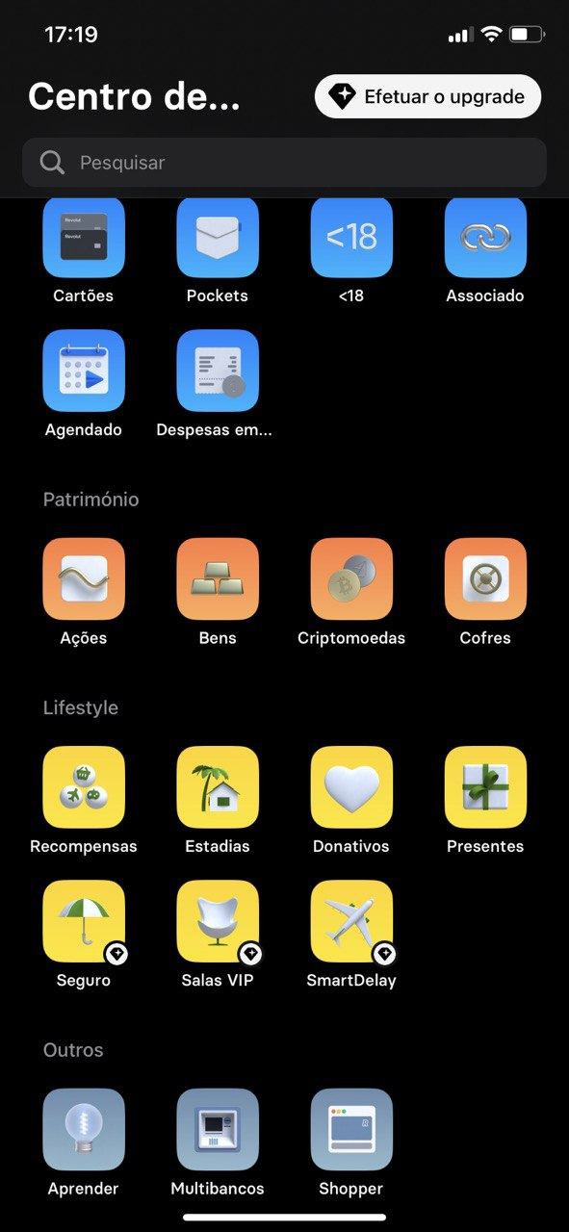
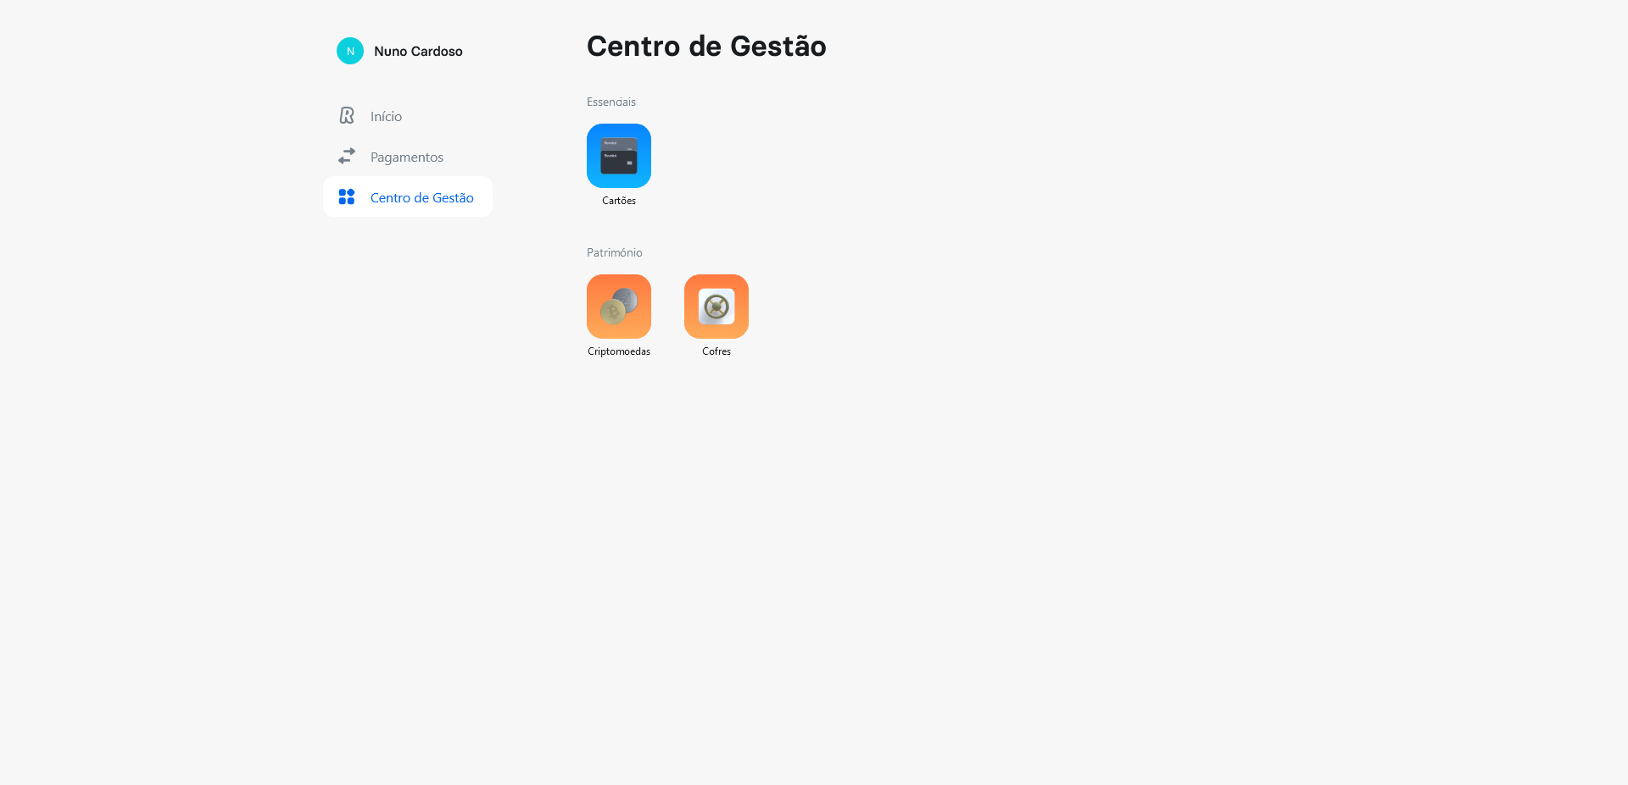
Centro de Gestão
No centro de gestão onde é possível aceder a todas as funcionalidades da Revolut, porém a versão web está muito limitada possuindo apenas três de 20 funcionalidades.

Slide 13
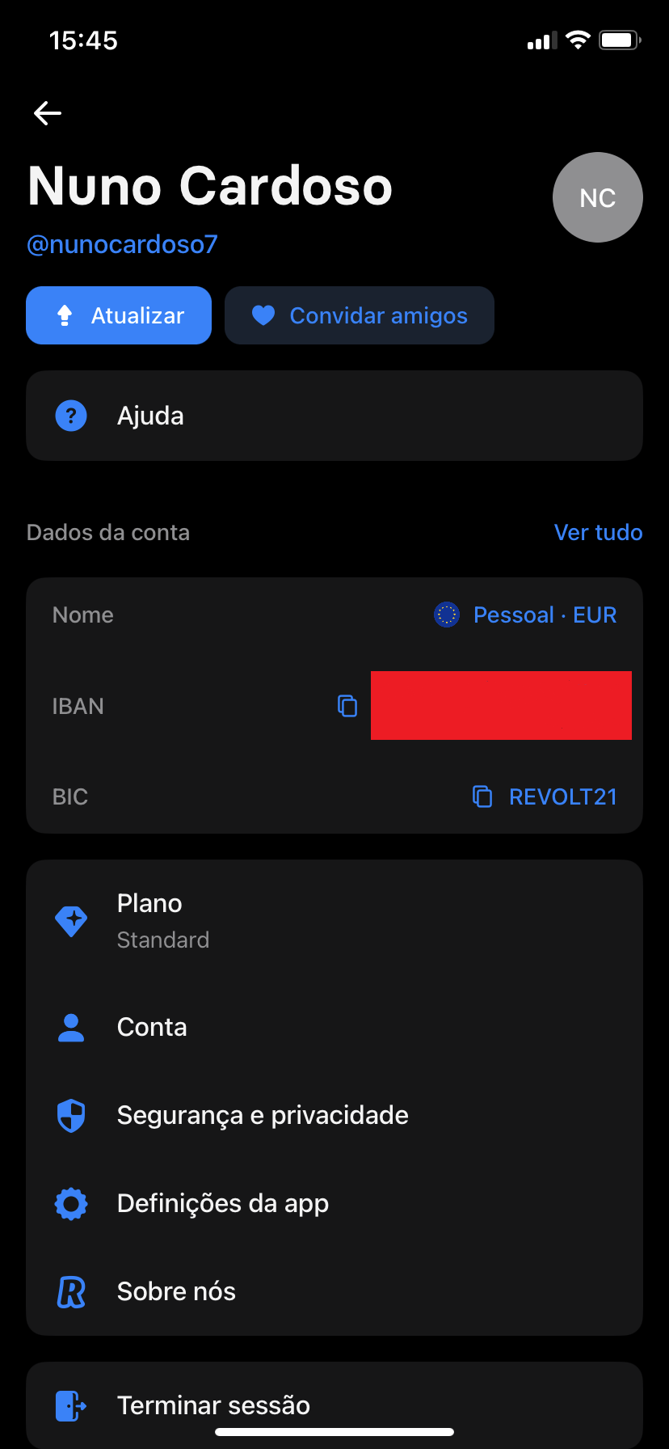
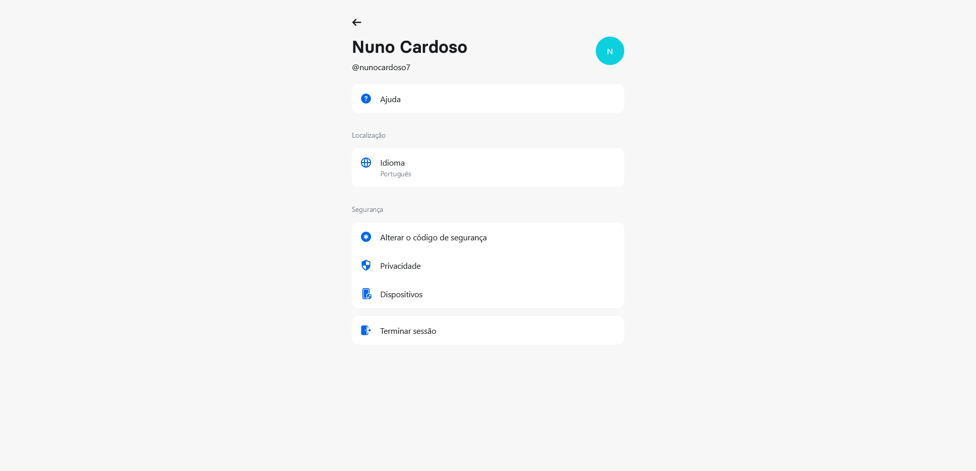
Definições
Novamente, desta vez no menu de definições há uma redução de opções (pano e Conta) e informações (visualização dos dados da conta(IBAN)) para a versão web.

Slide 14
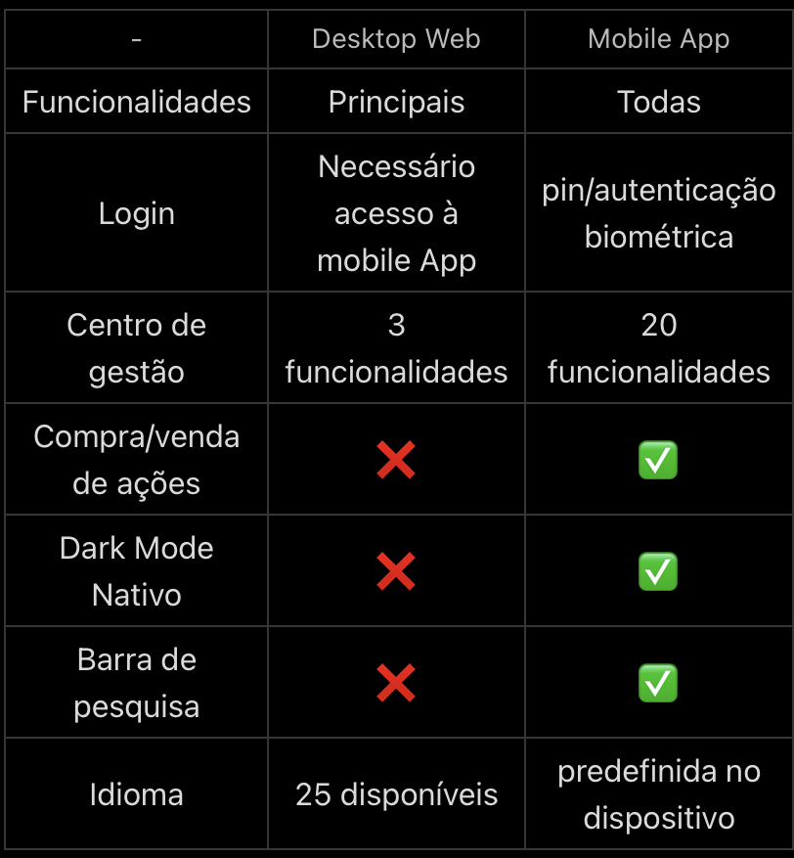
Sumário de diferenças:

Slide 15
Conclusão
No final o Revolut traz uma experiencia completa porém o focus é a aplicação mobile, tendo apenas a versão web para fazer o principal que o Revolut permite. Tendo como maiores desvantagens o desaproveitamento de espaço, isto é, não estar adaptada para ecrãs de desktop (formatos 16:9/21:9)/"landing page" e a falta de um dark mode nativo.

